Slide 1

Distributivni nadzemni vodovi
DISTRIBUCIJA I POTROŠNJA ELEKTRIČNE ENERGIJE

Slide 2
Distributivni nadzemni vodovi
Distributivne mreže gradskih EDS su u osnovi kablovske, kao i industrijske distributivne mreže.
Kao vazdušne realizuju se distributivne mreže koje napajaju udaljenija prigradska i seoska područja.
Nadzemni elektroenergetski vod je skup svih djelova koji služe za nadzemno vođenje provodnika koji prenose i razvode električnu energiju.

Slide 3
Distributivni nadzemni vodovi
Elementi distributivnih nadzemnih vodova su:
  Stubovi
  Temelji
  Uzemljenje
  Fazni provodnici
  Zaštitna užad
  Izolatori
  Nosači izolatora
  Spojna, ovjesna i zaštitna oprema

Slide 4
Stubovi
Stub je konstrukcija koja nosi izolatore, provodnike i zaštitnu užad.
Stubovi osiguravaju provodnicima odgovarajuću visinu nad tlom.
Opterećeni su mehanički.
Zavisno od različitih uslova tehničkog, prostornog i arhitektonskog karaktera, poprimaju najrazličitije oblike, uz primjenu raznovrsnih materijala.

Slide 5
Stubovi
Podjela, odnosno grupisanje stubova može se izvršiti prema raznim kriterijumima:
  funkciji stuba,
  položaju duž trase voda,
  materijalu,
  obliku glave stuba itd.
Osnovnim vrstama stubova smatraju se:
  zatezni stub
  noseći (nosni) stub.

Slide 6
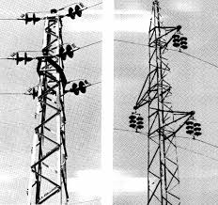
Stubovi
Zatezni stub je stub koji služi za zatezanje i pričvršćivanje provodnika.
Provodnici su na zateznim stubovima zategnuti odgovarajućom silom i čvrsto spojeni.
Zatezni stub
Noseći stub

Slide 7
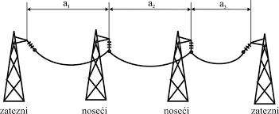
Stubovi
Noseći (nosni) stub je stub koji nosi provodnike
Provodnici na nosećim stubovima su ovješeni.
Noseći stubovi se, po pravilu, postavljaju samo u pravolinijskoj trasi.

Slide 8
Stubovi
Prema posebnim funkcijama stubovi se dijele na:
  rasteretne (najstrožiji uslovi opterećenja, moraju izdržati jednostrani prekid svih užadi)
  krajnje (na krajevima voda, na prelasku sa nadzemnog na kablovski prenos, prije spajanja na rasklopno postrojenje, obično je i rasteretni)
  prelazne (stub koji nije jednako zategnut sa obje strane zbog promjene presjeka ili promjene naprezanja užadi)
  ukrsne (na ukrštanju sa drugim vodom)
  prepletne (stub na kome se vrši preplitanje užadi radi postizanja simetrije parametara)
  međustub (noseći stub umetnut u prelazno zatezno polje, da bi užad dobila potrebnu visinu).

Slide 9
Stubovi
Prema položaju na trasi, stubovi se mogu nalaziti:
  na pravolinijskom dijelu trase, i tada ih nazivamo linijskim, ili
  na mjestu skretanja trase, a to su ugaoni stubovi.
U principu noseći stubovi su linijski, a zatezni ugaoni stubovi.
Noseći stub može biti ugaoni, ako je lom trase neznatan (sasvim mali uglovi skretanja trase).

Slide 10
Stubovi
Prema materijalu od kojeg su izgrađeni stubovi se dijele na :
    drvene
    betonske i
    čelično-rešetkaste.
Drvene stubove karakteriše mala težina, brza montaža, relativno su jeftini, ali su kratkog životnog vijeka (trajnost drvenih stubova je 7 do 8 godina), a da bi im se vijek produžio na 15 do 20 godina, impregniraju se raznim postupcima i sredstvima.

Slide 11
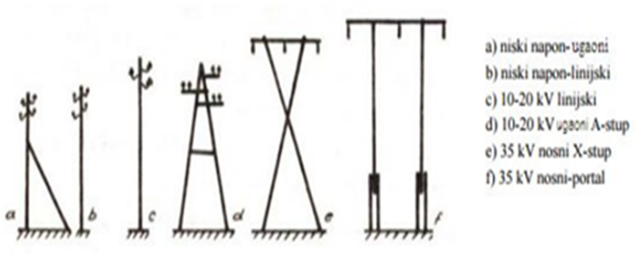
Stubovi

Slide 12
Stubovi
Armirano-betonski stubovi se izrađuju do napona 110 kV, ali se praktično upotrebljavaju u niskonaponskim i srednjenaponskim mrežama, do nazivnog napona 35 kV.
U mrežama visokog napona armirano-betonski stubovi se ne upotrebljavaju, zbog pretjerane težine i teškoća vezanih za njihov transport.
Armirano-betonski stubovi se rade od betona i čeličnih žica.
Veoma su trajni, pod uslovom da su dobro izvedeni.
Vijek trajanja armirano-betonskih stubova je oko 50 godina.

Slide 13
Stubovi
Čelično-rešetkasti stubovi imaju najširu primjenu.
Koriste se u mrežama višeg srednjeg napona (35 kV) i dominantno u mrežama visokog i veoma visokog napona (110, 220, 400 kV i viši), a ređe u srednjenaponskim mrežama (10, 20 kV).
Čelično-rešetkasti stubovi se rade od čelika.
Radi zaštite od korozije, moraju se premazivati.
Da bi se izbjeglo često premazivanje, odnosno smanjili troškovi održavanja, vrši se vruće pocinkavanje.
Vijek trajanja im je oko 50 godina.

Slide 14
Stubovi
DJELOVI STUBA
Na svakom stubu može se uočiti:
  glava stuba,
  tijelo stuba i
  temelji
Glava stuba ima konzole na koje se vezuju izolatori, odnosno izolatorski lanci koji nose (zatežu) provodnike.
Tijelo stuba je osnovna noseća konstrukcija, kojom između ostalog treba da se obezbijedi i potrebna visina provodnika iznad tla, odnosno iznad objekata na tlu.
Temelji osiguravaju statičku stabilnost cijelog objekta, tako što prenose sile sa stubova u tlo.

Slide 15
Provodnici
Provodnici su metalne žice ili užad koji služe za provođenje struje.
Provodnici su jedini aktivni dio voda koji je pod naponom i kroz koje u slučaju uključenog stanja protiče električna struja.
Na stubove (konzole stubova) se postavljaju preko izolatora.
Materijal od kojeg se izrađuju provodnici za nadzemne vodove mora imati zadovoljavajuće električne i mehaničke osobine.
S obzirom na cijenu bakra, u praksi je osnovni materijal za provodnike nadzemnih vodova aluminijum (Al) i njegove legure.

Slide 16
Zaštitna užad
Zaštitna užad su uzemljena užad koja služe za zaštitu voda od atmosferskih i pogonskih prenapona.
Postavlja se na vrh stuba i duž čitave trase voda prati provodnike.
Može ih biti jedno ili dva.
Nijesu izolovana u odnosu na stub i na njega se direktno postavljaju.
Da bi odigrali svoju funkciju, moraju biti vezani za uzemljivače.
Metalni stubovi služe kao veza zaštitnih užadi i uzemljivača, dok se kod neprovodnih stubova (drveni i betonski) za vezu zaštitnog provodnika i uzemljivača koristi pocinkovana gvozdena traka.

Slide 17
Uzemljenje
Uzemljenje je električno provodno spajanje pojedinih djelova voda sa zemljom.
Osigurava djelove voda koji nijesu pod naponom od pojave nedozvoljenog potencijala na njima i time štiti okolinu od opasnosti od napona.
Zaštitno uže povezano je na uzemljenje i predstavlja sastavni dio zaštitnog sistema uzemljenja voda.

Slide 18
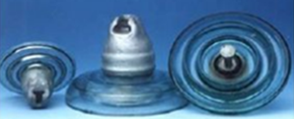
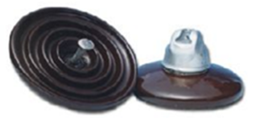
Izolatori
Izolatori služe za električno izolovanje i mehaničko spajanje provodnika sa nosećom konstrukcijom.
Istovremeno, imaju važnu mehaničku ulogu na vodu, time što težinu provodnika, kao i dodatni teret (inje, led, snijeg) i djelovanje vjetra, sa provodnika prenose na stub.
Moraju imati potrebna električna i mehanička svojstva, moraju biti otporni na atmosferske i hemijske uticaje, ne smiju pretjerano brzo stariti i moraju biti ekonomični.

Slide 19
  Spojna, ovjesna i zaštitna oprema
Spojni materijal i pribor osigurava kontinuirani prolaz struje i tamo, gdje se dužine provodnika nastavljaju jedna na drugu.
Ovjesni materijal i pribor mehanički povezuje provodnik i izolatore sa stubom.
Zaštitni materijal i pribor vrši razne zaštitne funkcije, kao što je zaštita od vibracija, otklanjanje električnog luka od provodnika i izolatora, promjena oblika električnog polja i sl.

